Slide 1
GIỚI THIỆU TỔNG QUAN DỰ ÁN: “XÂY DỰNG HỆ THỐNG GIẢI TRÌNH GỖ HỢP PHÁP - HAWA DDS”
Presented by: Mr. Huỳnh Văn Hạnh
Giám đốc Dự án - Project Director

Slide 2
XÂY DỰNG ĐỘ TIN CẬY QUỐC TẾ CHO HỆ THỐNG

Slide 3
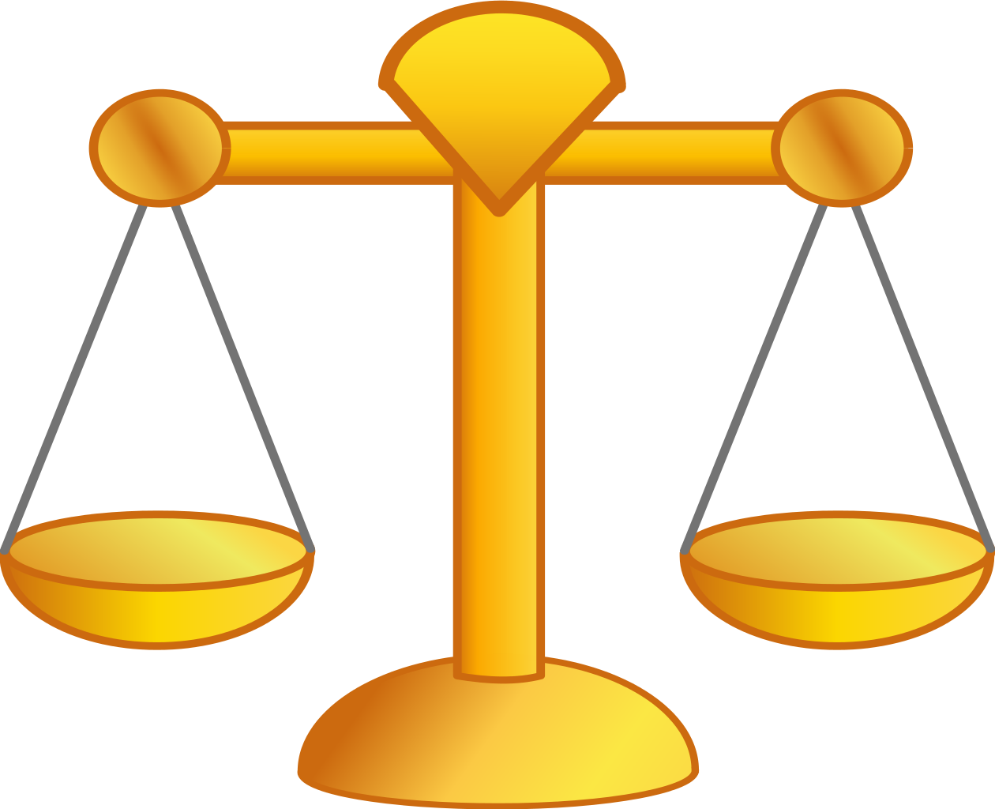
7 NGUYÊN TẮC CỐT LÕI CỦA HỆ THỐNG
Lợi ích
Benefits
Bảo mật thông tin
Information security
Minh bạch
Transparency
Khách quan – Công bằng
Impatiality & Fairness
Giám sát độc lập
Independent monitoring
Mau lẹ - Chính xác
Promptness & Accuracy
Hiệu quả -Efficiency

Slide 4
TIẾN ĐỘ TRIỂN KHAI DỰ ÁN
End
BasicDocs
GIAI ĐOẠN 2
Chuẩn bị
Phát triển 2 SP đầu tiên
Hoàn thiện nền tảng ERP
Thử nghiệm hệ thống
Vận hành chính thức
02/5/2018
Tháng 8/2018
18/1/2019
Tháng 8/2019
Tháng 2/2020
31/12/2020

